Slide 1
Изучение особенностей и изменений языков "Новой газеты" и "Российской газеты" за период 1997-2005 и сегодня
Желонкин Дмитрий
Мищенко Владислав
Рассадин Александр
Русов Николай
Соколов Артем

Slide 2
Цель и задачи
Цель: выявление различий в печатном языке независимых СМИ и официальной власти на примере газет «Новая газета» и «Российская газета»
Задачи:
Поиск и первичный анализ источников, создание корупса
Создание среды для автоматического анализа корпуса
Использование созданной среды и полученных данных для достижения цели исследования и получение выводов

Slide 3


Источники
Архив «Новой газеты» и «Российской газеты» за 1997 – 2005 ${\text{года}}^{1}$
Статьи за 2016 год с официальных сайтов ${\text{«Новой газеты»}}^{2}$ и ${\text{«Российской газеты»}}^{3}$
$^{1} \text{http}\text{://}\text{rutracker}\text{.}\text{org}\text{/}\text{forum}\text{/}\text{viewtopic}\text{.}\text{php}\text{?}\text{t}\text{=1323353}$
$^{2}$ http://www.novayagazeta.ru/
$^{3}$ http://rg.ru/

Slide 4
Методика отбора текстов
Авторство
Статьи только журналистов изучаемых газеты
Тематика
Отбор статей освещающих некое реальное событие
Отсеивались интервью, тексты законов, развлекательные статьи.

Slide 5
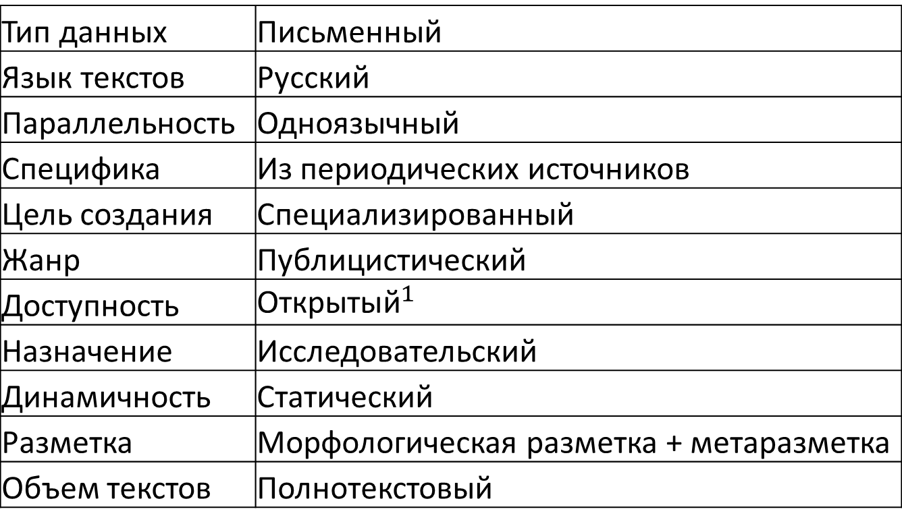
Описание метаразметки
Тип данных | Письменный
Язык текстов | Русский
Параллельность | Одноязычный
Специфика | Из периодических источников
Цель создания | Специализированный
Жанр | Публицистический
Доступность | $${\text{Открытый}}^{1}$$
Назначение | Исследовательский
Динамичность | Статический
Разметка | Морфологическая разметка + метаразметка
Объем текстов | Полнотекстовый
$^{1}$ https://github.com/arassadin/hse_ling

Slide 6
Частотность слов
 | 1997-1999 | 2000-2002 | 2003-2005 | 2016 | All corpus
Новая газета
Российская газета

Slide 7
Со употребление наиболее частных слов

Slide 8
Частотность биграмм
 | 1997-1999 | 2000-2002 | 2003-2005 | 2016 | All corpus
Новая газета
Российская газета

Slide 9
Со употребление наиболее частных биграмм

Slide 10
Частотность триграмм
 | 1997-1999 | 2000-2002 | 2003-2005 | 2016 | All corpus
Новая газета
Российская газета

Slide 11
Со употребление наиболее частных триграмм

Slide 12
Анализ тональности. Топ

Slide 13
Анализ тональности. Распределение тональностей

Slide 14
Выводы

